Slide 1
Appunti per ostetriche e non solo
Collegio delle Ostetriche della provincia di Mantova
Minipillola ed impianti sottocutanei
Dr. Elisa Geraci e Dr. Marlene Pisello
Mantova 25 marzo 2017

Slide 2
Impianti sottocutanei
Contraccettivi impiantabili a livello sottocutaneo a base di solo progestinico
Levonorgestrel
Norplant
Jadelle
Nestorone
Nestorone
Elcometrine
Nomegestrolo
Uniplant
Etonogestrel
Implanon/ Nexplanon
è l'unico contraccettivo impiantabile
attualmente disponibile in Italia

Slide 3

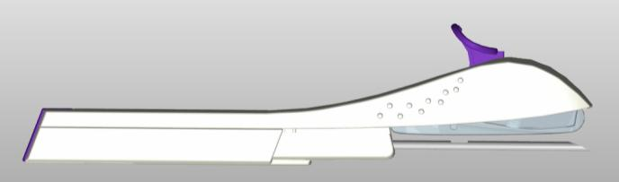
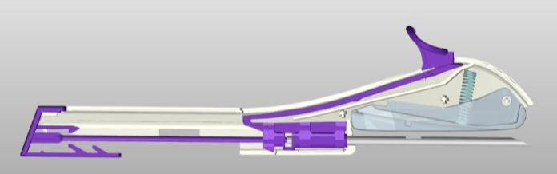
Contraccettivo ormonale progestinico, a lunga durata d’azione, efficace per 3 anni
dispositivo sottocutaneo contenente 68 mg di etonogestrel (metabolita attivo del desogestrel) precaricato in un applicatore monouso
non contiene estrogeni, è latex-free e radiopaco
4 cm
2 mm
Core: • 37% ethylene vinyl acetate (EVA) copolymer
• 60% etonogestrel (68 mg)
• 3% barium sulfate (15 mg)
Rate-controlling membrane: (0.06 mm)
100% EVA

Slide 4
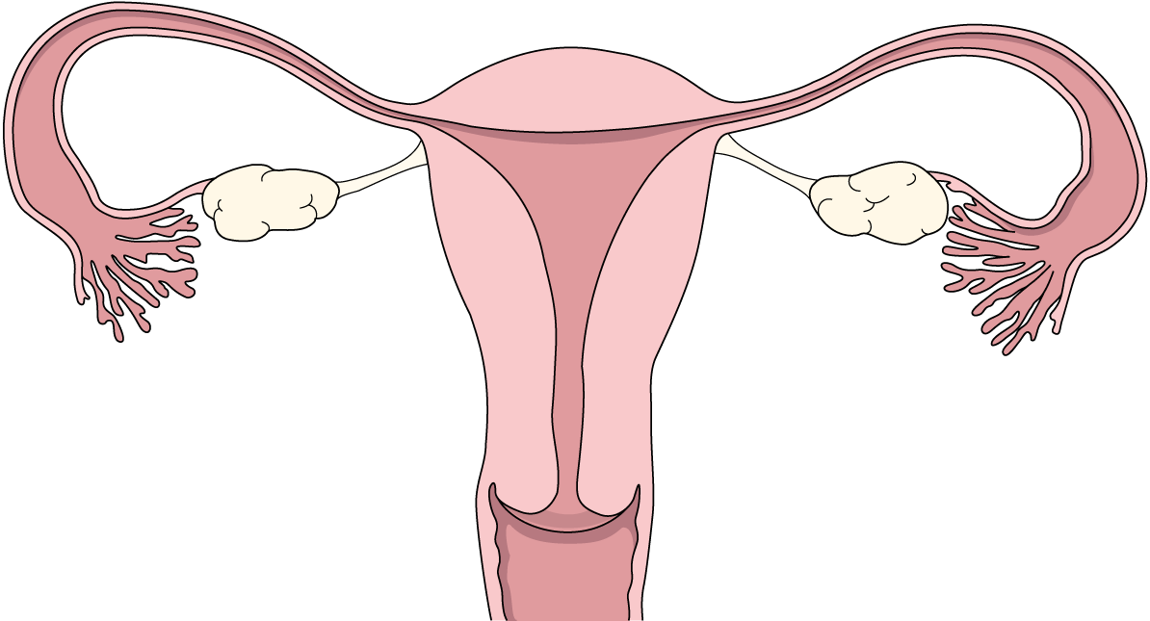
Nexplanon - Meccanismo d’azione
Meccanismo d’azione primario
  Inibizione dell’ovulazione
Meccanismo d’azione secondario
  Modificazione endometrio
  In senso atrofico
Meccanismo d’azione secondario
  Aumento viscosità
  del muco cervicale

Slide 5
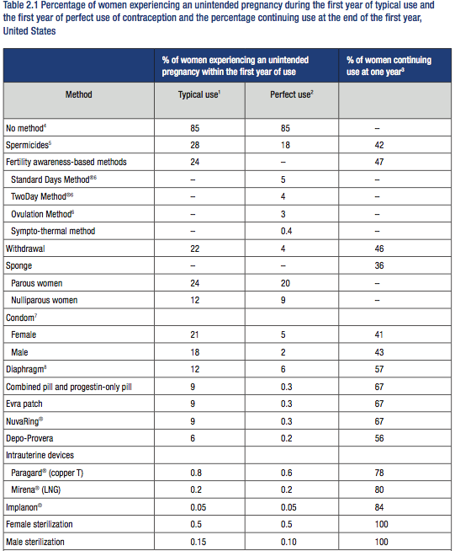
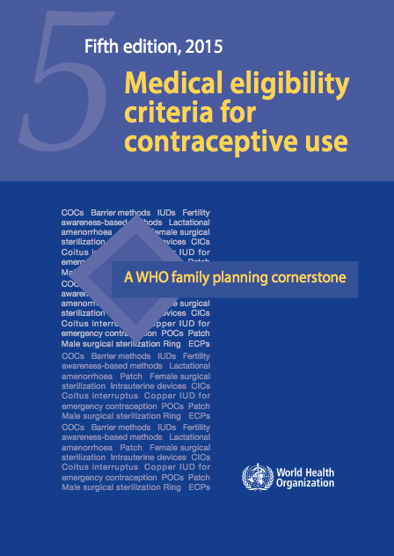
Efficacia
Indice di Pearl
0.031%

Slide 6
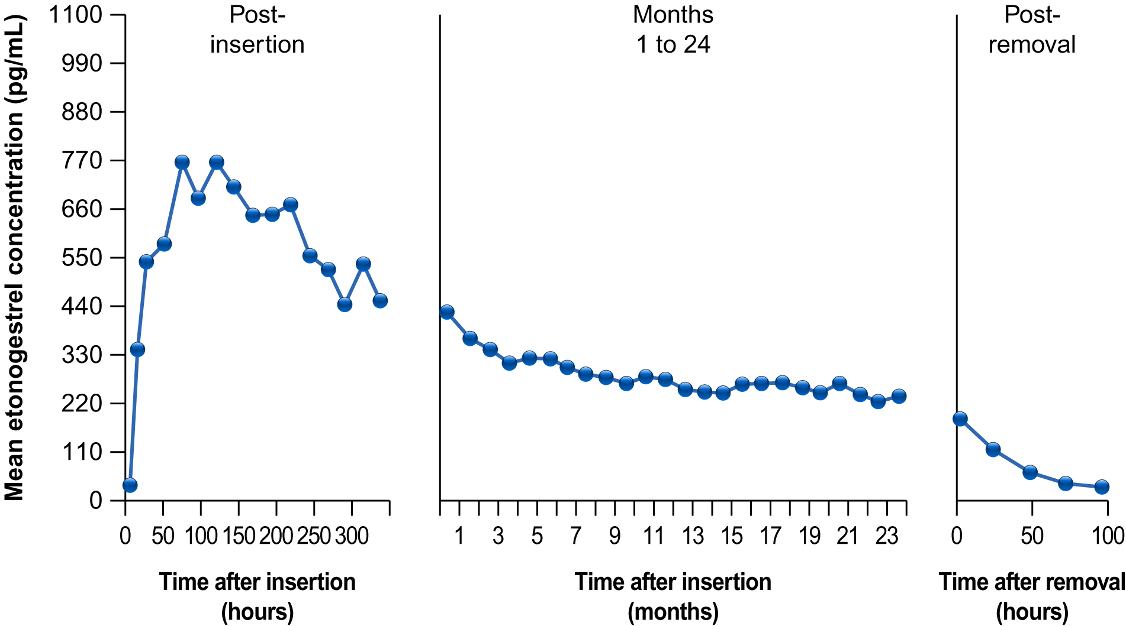

Efficacia e reversibilità
La dose minima di ENG necessaria per inibire l’ovulazione è 90 pg/mL,
Dopo 8 ore dall’inserimento sono dosabili concentrazioni decisamente superiori alla soglia di inibizione, con massima concentrazione raggiunta dopo 4 giorni
Rapida reversibilità
ENG release rate: 60-70 µg/day,
decreasing to 25-30 µg/day after 3 years
US Implanon® healthcare provider Insert-data on file

Slide 7
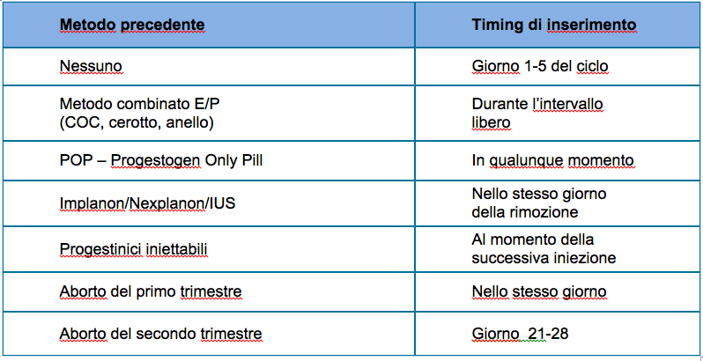
Timing per il posizionamento

Slide 8
Nexplanon- Indicazioni
pazienti che necessitano di un preparato anticoncezionale che presenti il profilo favorevole dei contraccettivi con solo progestinico
Esempi:
allattamento e post partum
≥ 35 anni che fumano più di 15 sigarette al giorno
ipertensione arteriosa
storia familiare di trombosi venosa profonda/embolia polmonare
cardiopatie valvolari complicate
emicrania con aura
In tutte quelle condizioni in cui il bilancio tra rischi e benefici nell’utilizzo di EP è fortemente negativo mentre risulta più accettabile per i contraccettivi con solo progestinico

Slide 9
Nexplanon- Controindicazioni
Nota o sospetta gravidanza
Disordini tromboembolici venosi in atto
Tumori maligni sensibili agli steroidi sessuali (noti o sospetti)
Anamnesi di epatopatia grave finché i test di funzionalità epatica non siano rientrati nella norma
Sanguinamento vaginale non diagnosticato
Ipersensibilità al principio attivo o a uno qualunque degli eccipienti di Nexplanon
Avvertenze speciali e precauzioni di impiego
Nexplanon può essere utilizzato durante l'allattamento e deve essere inserito dopo la 4° settimana dopo il parto

Slide 10


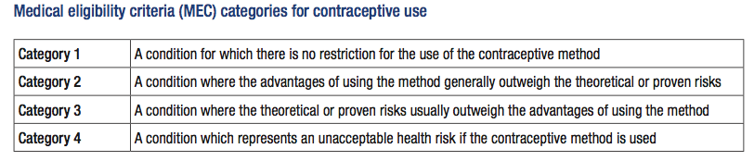

Slide 11
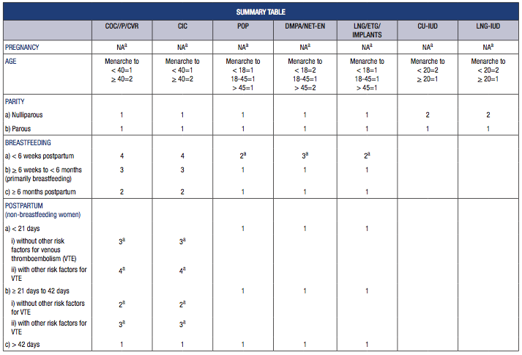
Età, allattamento e post partum

Slide 12
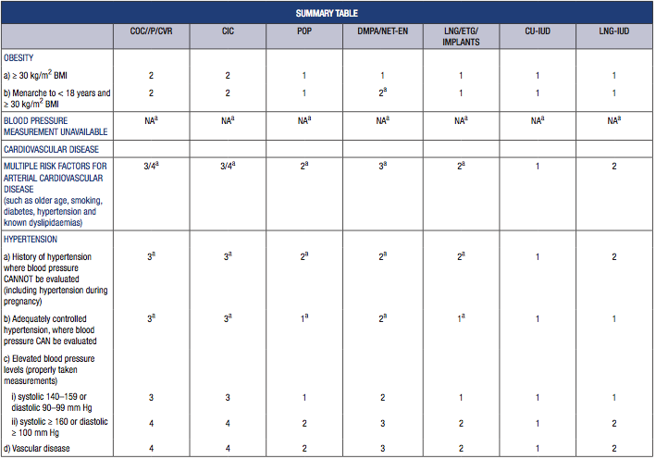
Obesità , rischio cardiovascolare

Slide 13
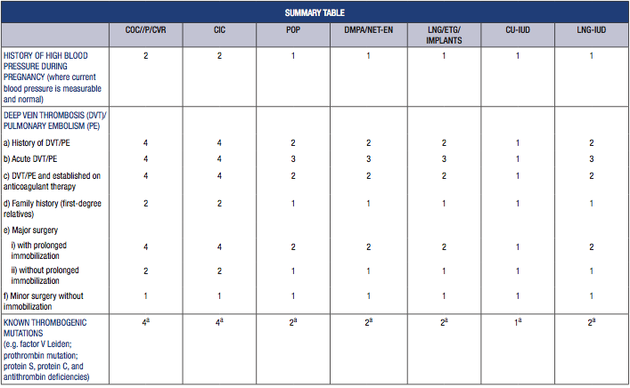
Tromboembolismo venoso e trombofilia

Slide 14
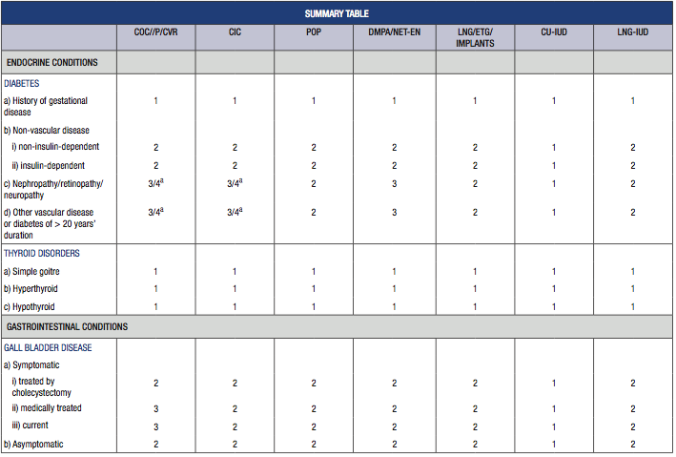
Diabete

Slide 15
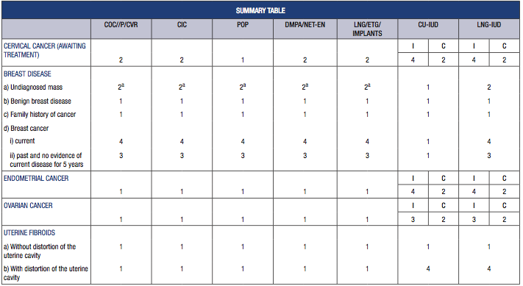
K mammella

Slide 16
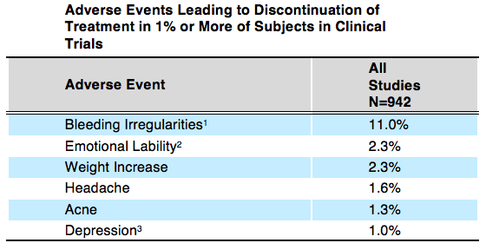
Nexplanon- Eventi avversi
Mansour et al, European Journal of Contraception and Reproductive Health Care, 2008

Slide 17
Nexplanon e profilo di sanguinamento
Non prevedibile né prevenibile
analisi integrata di 11 studi internazionali
Mansour et al, European Journal of Contraception and Reproductive Health Care, 2008

Slide 18

Nexplanon - Management of bleeding
 | Terapia
1 | Dosi elevate di progestinico sino a 3 mesi con somministrazione ciclica (21+7) (medrossiprogesterone acetato, noretisterone)
2 | Desogestrel 75 mcg in assunzione continuativa fino a 3 mesi
3 | Inibitori COX-2, assunzione quotidiana fino a 5-10gg
4 | Acido Tranexamico 500mg, assunzione quotidiana per 5gg.
5 | COC per 21gg seguiti da 7gg break, fino a 3 mesi
Approccio pragmatico nell’utilizzo delle terapie esistenti per eliminare/migliorare il sanguinamento prolungato nelle utilizzatrici di Nexplanon

Slide 19
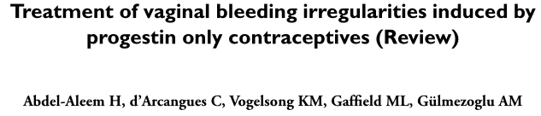


Nexplanon - Management of bleeding

Slide 20
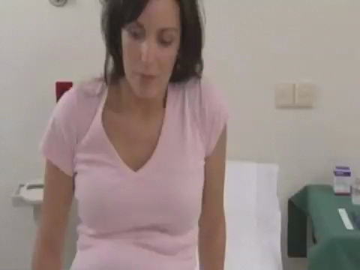

Slide 21


Slide 22
Conclusioni
gli impianti sottocutanei si dimostrano validi nella scelta contraccettiva per tutte le donne per le quali appare controindicata l’assunzione di estrogeni
le donne di tutte le età, che richiedono una soluzione anticoncezionale duratura ma nel contempo velocemente reversibile
Riduzione/eliminazione degli errori di somministrazione comuni a tutte le formulazioni che prevedono l’autosomministrazione
Impatto economico a lungo termine nettamente favorevole
INFORMARE le donne sulle possibilità di incorrere in episodi di sanguinamenti vaginali irregolari
RASSICURARE sulla eventualità di un’amenorrea prolungata
SOTTOLINEARE l’elevata sicurezza e tollerabilità garantita dall’impianto sottocutaneo anche in condizioni cliniche con alterato pattern metabolico e cardiovascolare

Slide 23
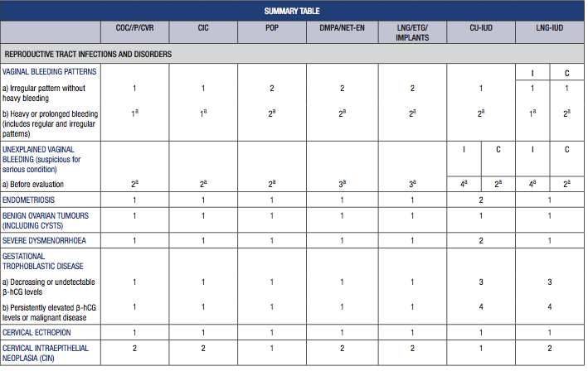

Slide 24
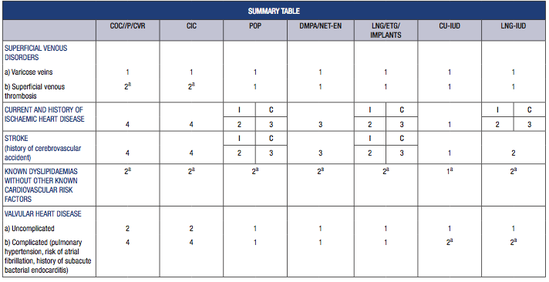

Slide 26
Nexplanon - incremento ponderale
Studio comparativo di 2 anni (n=60)
Metodo Variazioni di peso
Nexplanon +2.6% Norplant +2.9% IUD al rame +2.4%
Variazione comparabile alle donne utilizzatrici di metodi contraccettivi non ormonali
L’aumento di peso osservato nelle utilizzatrici di Nexplanon non è metodo-dipendente, ma segue la normale variazione di peso che può avvenire nell’arco di 2 anni
Urbancsek J. Contraception 1998, 58:109S-15S

Slide 27
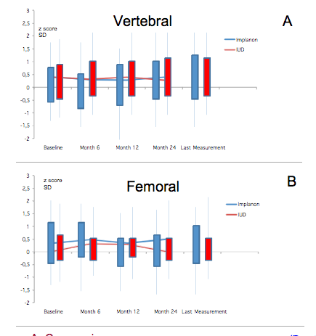
Nexplanon, pur essendo un progestinico non impatta negativamente la massa ossea
In uno studio di confronto con Implanon® (n=44) vs. IUD non ormonale (n=29), la densità ossea è rimasta inalterata per oltre 2 anni, senza differenze rilevabili tra I due gruppi ²
I livelli plasmatici di estradiolo rimangono sopra il limite adeguato al mantenimento di una normale massa ossea ¹
Beerthuizen R, et al. Human Reproduction, 2000
Bahamondes L, et al. Human Reproduction, 2006

